Slide 1


Кафедра математической физики
Московский государственный
университет имени М.В. Ломоносова
Факультет вычислительной математики и кибернетики
2023

Slide 2

Основные научные направления
Математическое и компьютерное моделирование процессов естествознания
Обратные задачи и интерпретация результатов эксперимента
Математические и компьютерные методы обработки изображений
Notes:
Each branch of science has it’s own language and biochemists hardly understand researchers from field of physical chemistry. Nevertheless different branches of science use common set of tools to explore data.
Today’s one of the most efficient tools for exploring data are interactive visualization.
On this slide I show application of common visualization algorithms to different sciences.
But any such tool will be useless without easy and transparent way to access huge arrays of scientific data distributed among world’s research groups.

Slide 3
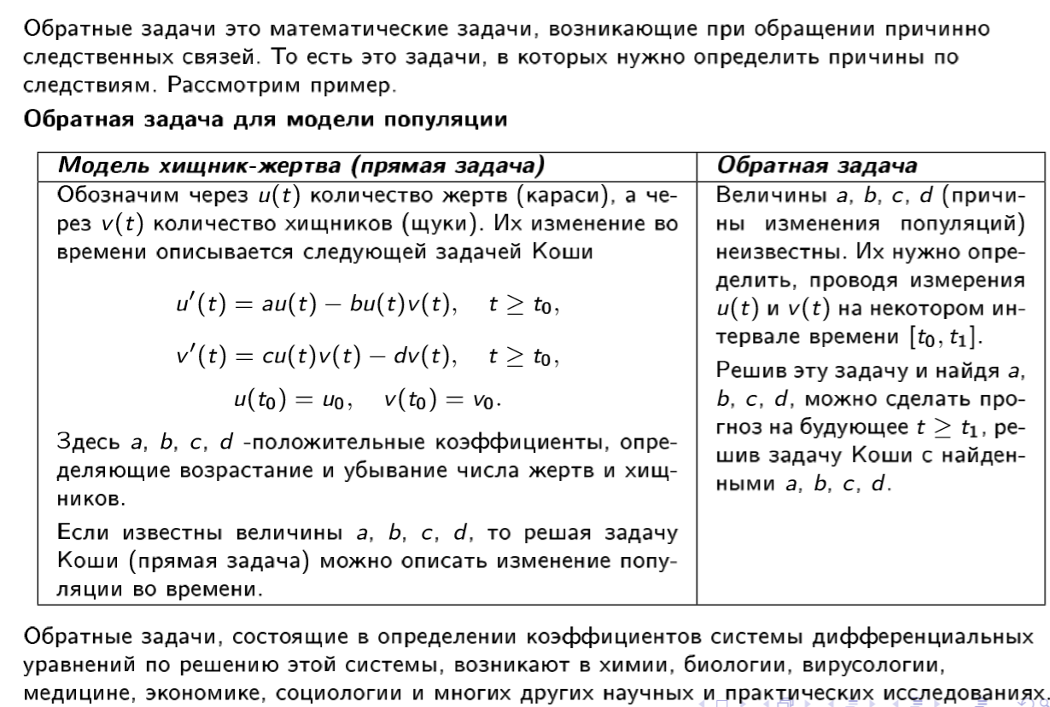
Обратные задачи и их применения
Notes:
Each branch of science has it’s own language and biochemists hardly understand researchers from field of physical chemistry. Nevertheless different branches of science use common set of tools to explore data.
Today’s one of the most efficient tools for exploring data are interactive visualization.
On this slide I show application of common visualization algorithms to different sciences.
But any such tool will be useless without easy and transparent way to access huge arrays of scientific data distributed among world’s research groups.

Slide 4
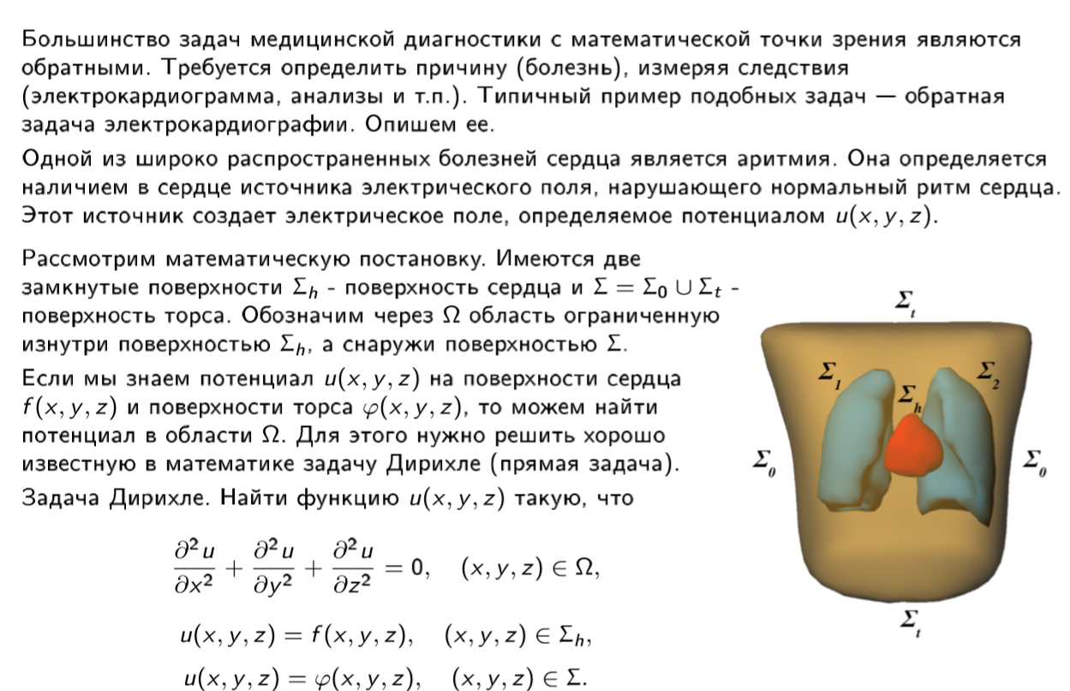
Обратная задача электрокардиографии
Notes:
Each branch of science has it’s own language and biochemists hardly understand researchers from field of physical chemistry. Nevertheless different branches of science use common set of tools to explore data.
Today’s one of the most efficient tools for exploring data are interactive visualization.
On this slide I show application of common visualization algorithms to different sciences.
But any such tool will be useless without easy and transparent way to access huge arrays of scientific data distributed among world’s research groups.

Slide 5
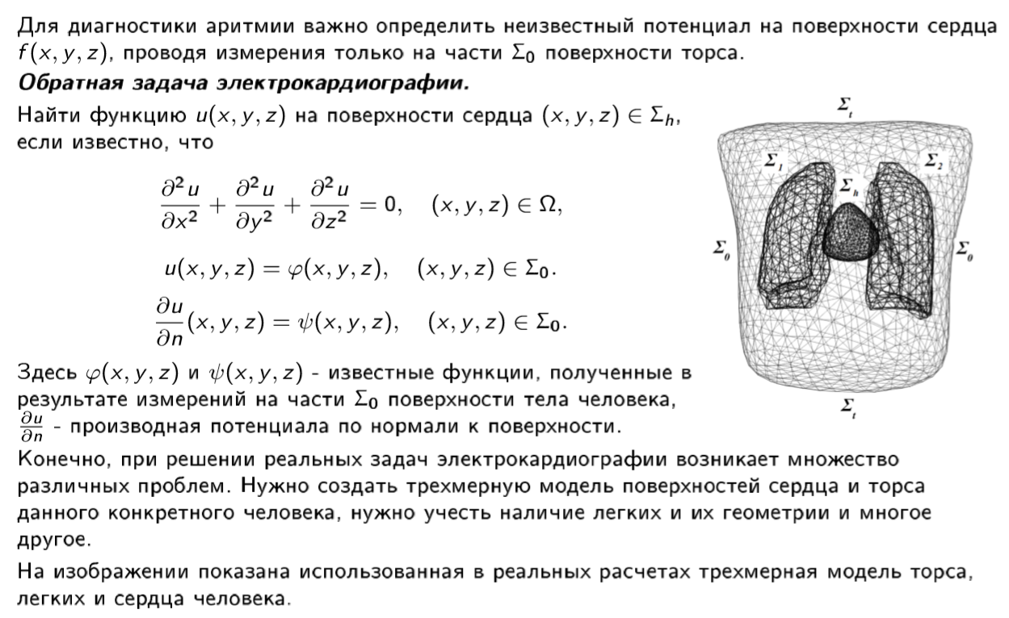
Обратная задача электрокардиографии (продолжение)
Notes:
Each branch of science has it’s own language and biochemists hardly understand researchers from field of physical chemistry. Nevertheless different branches of science use common set of tools to explore data.
Today’s one of the most efficient tools for exploring data are interactive visualization.
On this slide I show application of common visualization algorithms to different sciences.
But any such tool will be useless without easy and transparent way to access huge arrays of scientific data distributed among world’s research groups.

Slide 6


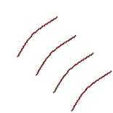
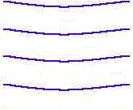
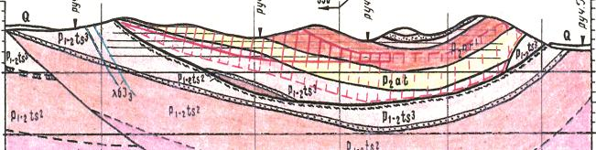
Аэрометоды магнитного зондирования Земли
Notes:
Излучение идёт из вертолёта вертикально вниз одинаковыми дугами. Отражённый сигнал идёт вертикально вверх в гандолу продолговатую одинаковыми дугами.
Показ слайдов - настройка анимации – выползание, слева, после анимации спрятать.
Показ слайдов – настройка презентации = непрерывный цикл, смена слайдов по времени, управляемый докладчиком (полный экран)

Slide 7
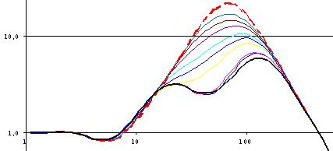
Аэрометоды магнитного зондирования Земли
Notes:
Излучение идёт из вертолёта вертикально вниз одинаковыми дугами. Отражённый сигнал идёт вертикально вверх в гондолу продолговатую одинаковыми дугами.
Показ слайдов - настройка анимации – выползание, слева, после анимации спрятать.
Показ слайдов – настройка презентации = непрерывный цикл, смена слайдов по времени, управляемый докладчиком (полный экран)

Slide 8
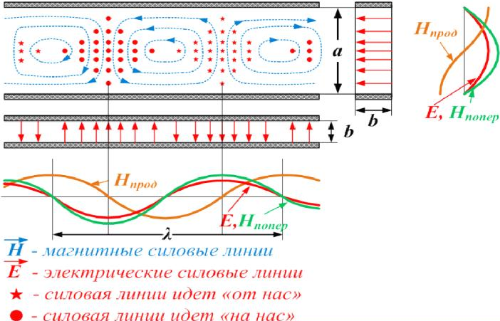
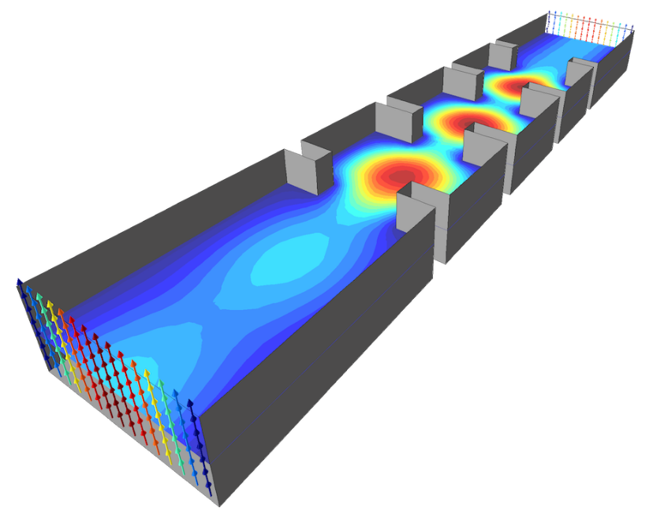
Моделирование волноведущих структур
Волноводы служат для передачи электромагнитных волн, которые распространяются вдоль волновода, отражаясь от его стенок. Волноводы применяются в современных радиолокационных станциях, ускорителях элементарных частиц, оптоволоконных линиях связи, медицинских приборах и т.д. Математическое моделирование применяется для изучения процессов распространения волн в волноводах и проектирования устройств с заданными свойствами.
Notes:
TODO: list DataSet important properties

Slide 9
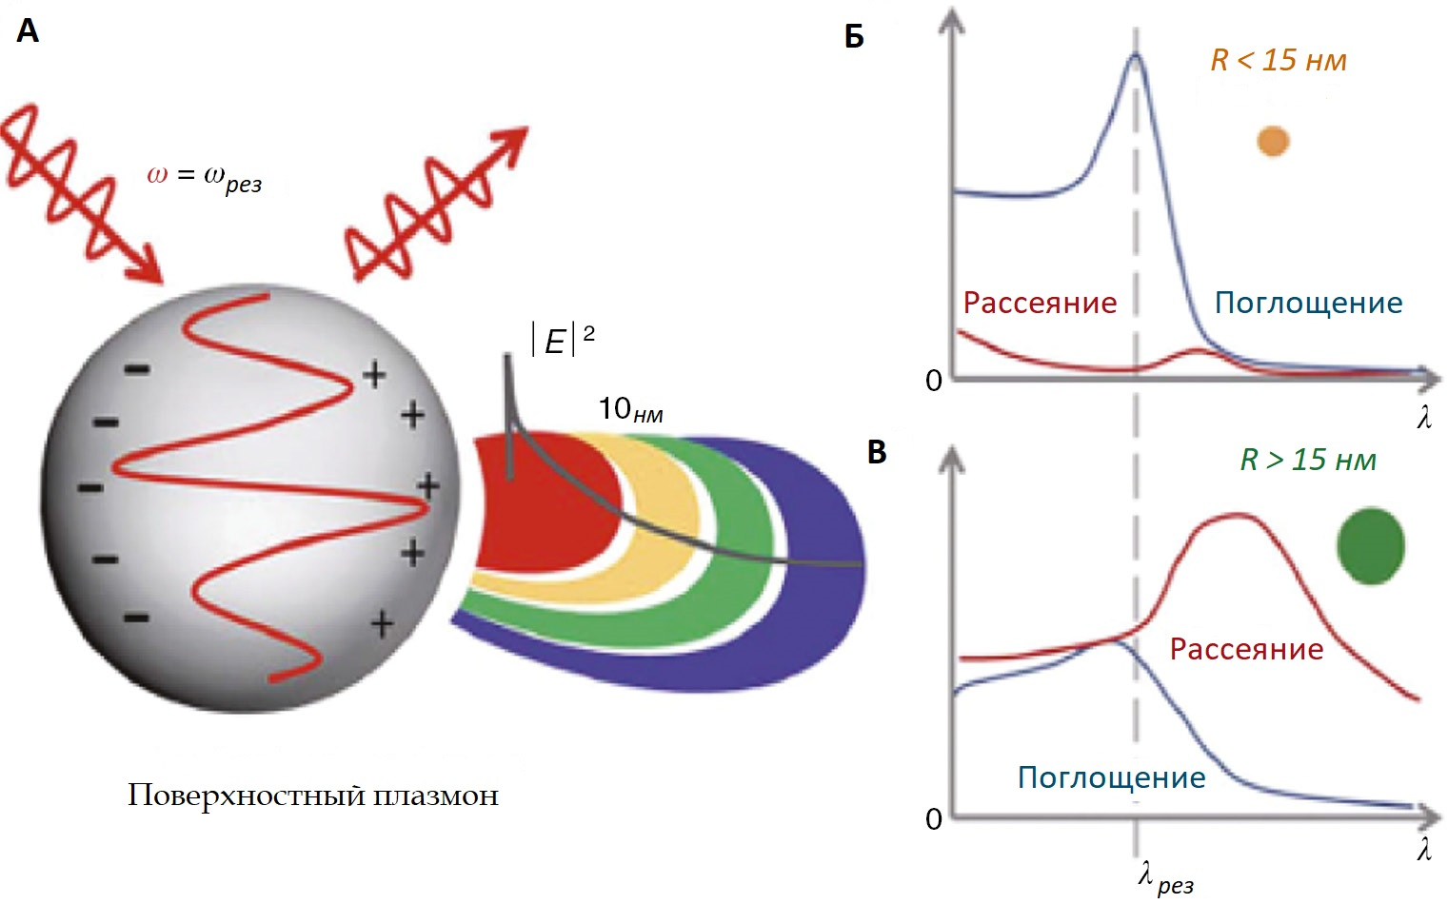
Моделирование плазмонных структур
Notes:
TODO: list DataSet important properties

Slide 10
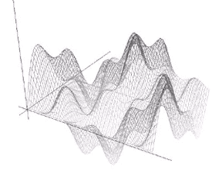
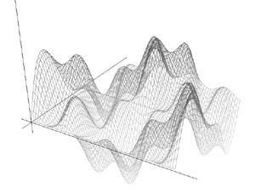
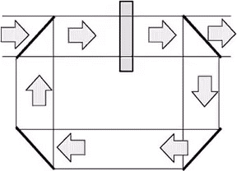
Адаптивное управление подавлением искажений в системах с обратной связью
Подавление без оптимизации
Нелинейная
среда
Адаптивное
управление
Контроллер обратной связи
Математические методы:
Дифференциальные уравнения в частных производных
Теория оптимального управления
Функциональный анализ
Численные методы
Оптимизированнное подавление

Slide 11

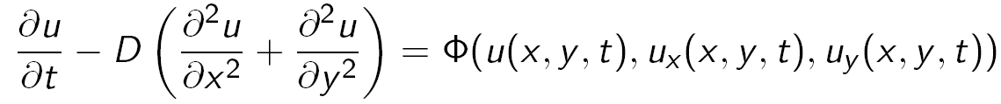

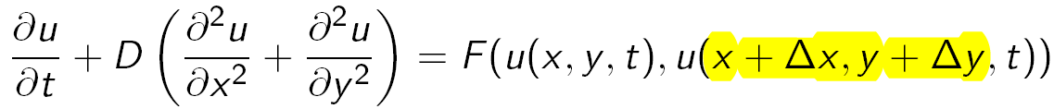

Функционально-дифференциальные уравнения (ФДУ) с преобразованиями пространственных аргументов и запаздыванием
Дифференциальные уравнения описывают локальную связь искомой функции и ее производных одной и той же точке:
- ОДУ 2-го закона Ньютона,
- уравнение диффузии.
ФДУ описывает связь искомой функции и ее производных в различных точках пространства и времени : - ДУ с последействием,
- ФДУ диффузии со сдвигом пространственных аргументов,
- ФДУ диффузии относительно u =u(θ,t) с запаздыванием и поворотом на угол Δ.
ФДУ описывают динамику в нелинейных оптических системах с обратной связью. Управление преобразованием аргументов – новый тип задач управления для ФДУ.

Slide 12
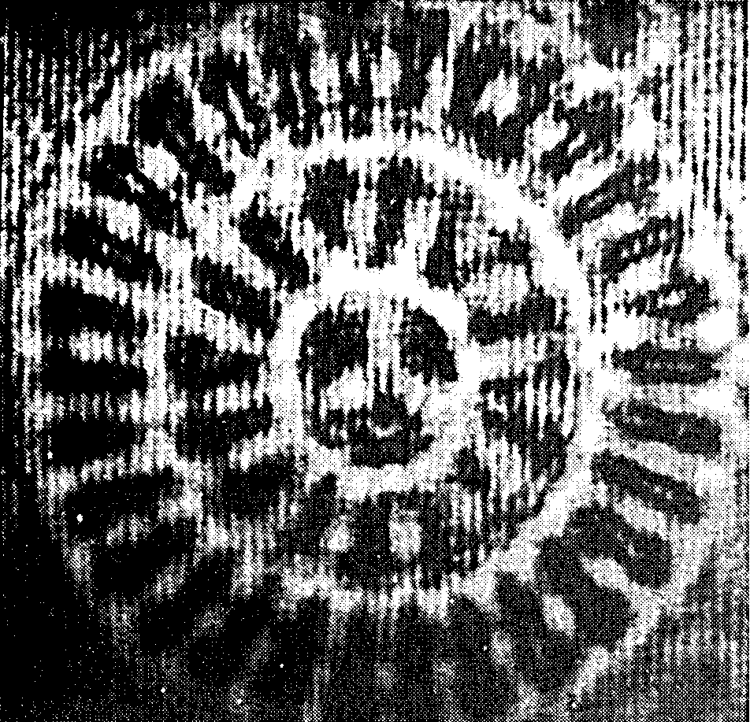
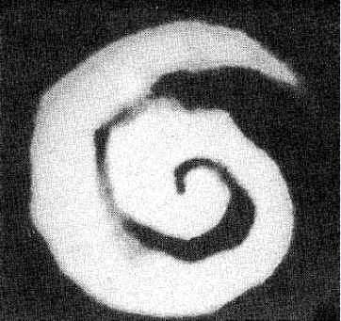
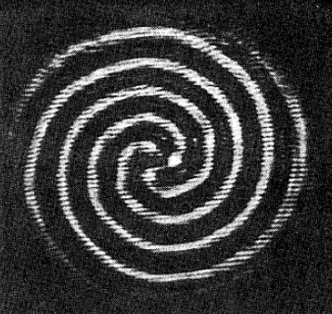
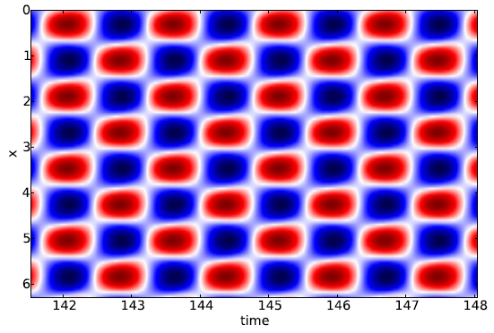
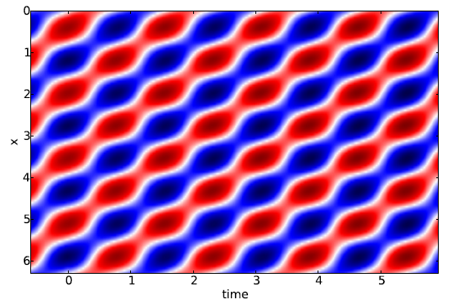
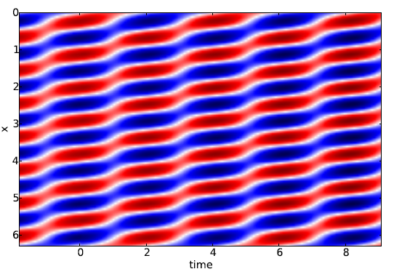
Структурообразование в ФДУ диффузии с запаздыванием
Исследование ФДУ диффузии в круге позволяет описать и предсказать условия возникновение типичных явлений самоорганизации светового поля – вращающихся ротационных, спиральных , стоячих волн.
Сочетание параметров локальных (диффузия) и нелокальных преобразований (запаздывание, поворот) дает уникальную возможность моделировать богатую пространственно-временную динамику и реализовывать механизмы конкуренции/кооперации оптических структур и использовать их для задач оптической обработки информации.

Slide 13
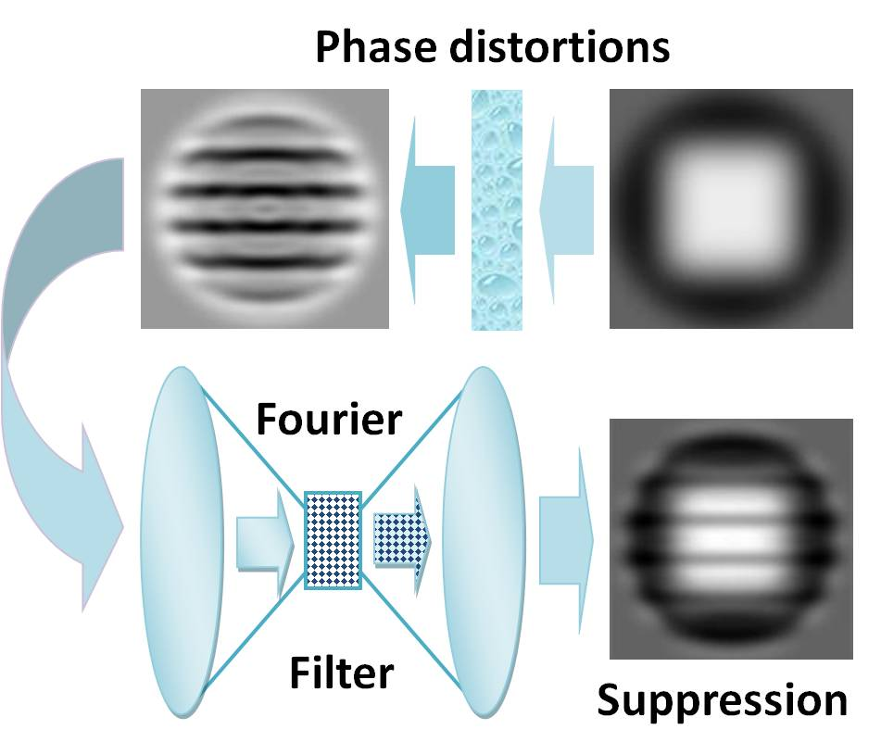
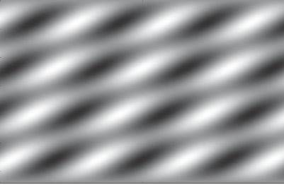
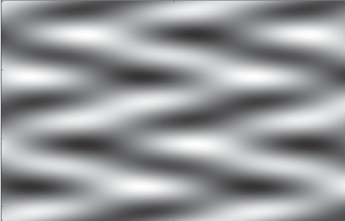
ФДУ диффузии с управляемой Фурье-фильтрацией
Под Фурье-фильтрацией (ФФ) обычно понимают изменение функции (изображения) посредством воздействия на коэффициенты её разложения в ряд или интеграл Фурье. ФФ может реализовываться как программно, так и аналоговым способом с помощью конфокальной системы двух линз (см. рис.)
ФФ используется для решения следующих задач
визуализация и управление фазой волны;
адаптивное подавление искажений;
высокоразрешающая коррекция волнового фронта;
формирование и стабилизация оптических структур с заданными свойствами.
С помощью теории бифуркаций и Фурье-фильтрации построены новые типы самоорганизации светового поля: вращающиеся волны с узлами и пульсирующие структуры (см. рис.). Исследование управляемой ФФ – перспективное направление развития современной теории и методов оптимального управления и нелинейного анализа.

Slide 14
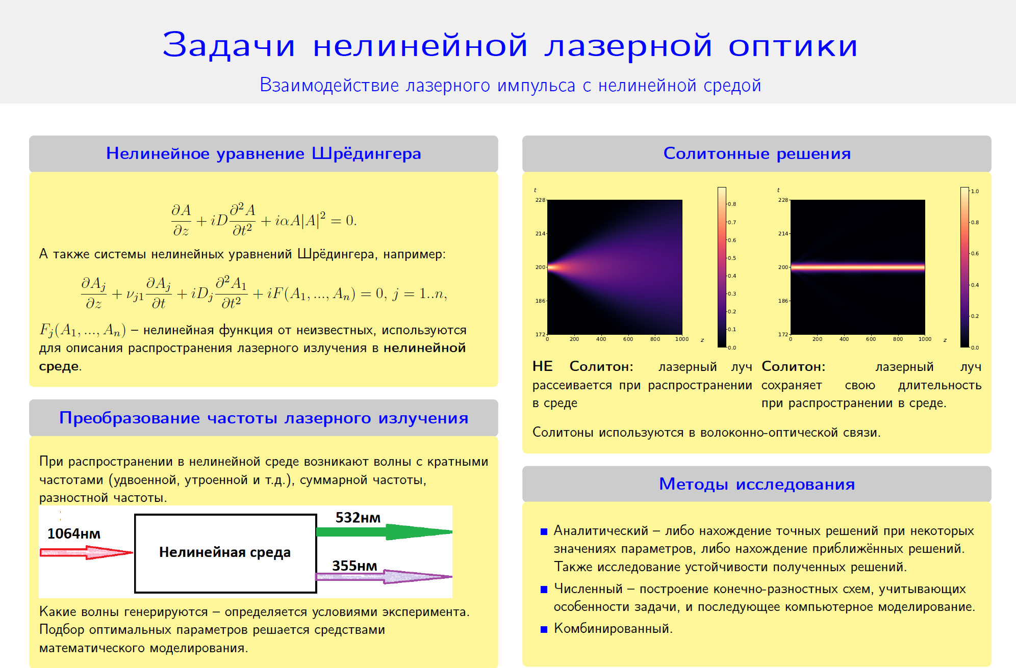

Slide 15
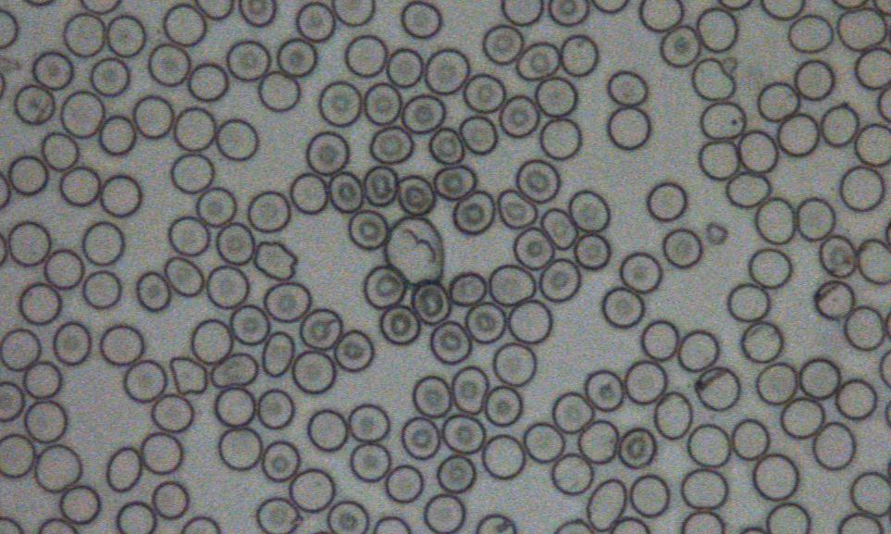
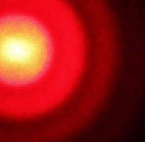
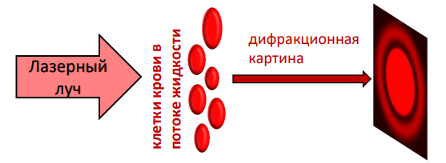
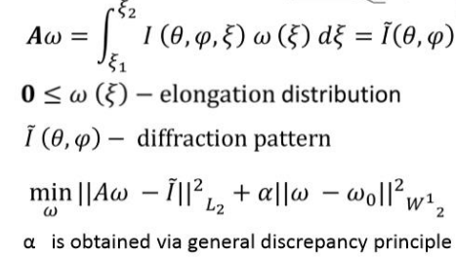
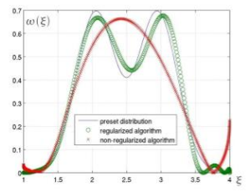
Обратная задача лазерной дифрактометрии для диагностики заболеваний крови
Если подсветить лазером мазок крови на стекле, то возникнет дифракционная картина в виде системы светлых и темных колец, содержащая в себе всю информацию о клетках крови. Это информация о размерах и формах клеток, их химическом составе. Для ее получения используются современные методы обработки изображений.
Если поместить клетки крови в специальный поток жидкости, они будут вытягиваться. При ряде заболеваний (например, тропическая малярия) часть клеток не вытягивается совсем. Это больные жесткие клетки , их количество и степень повреждения определяется на основе дифракционной картины.
Полноценный анализ связан с решением интегральных уравнений, в которых на основе дифракционной картины численно находятся параметры клеток крови. Решение задачи диагностики эритроцитов – некорректная задача, которая эффективно решается на основе метода регуляризации А.Н.Тихонова.
Исследования проводятся совместно с международным лазерным центром физфака МГУ и кафедрой физиологии и общей патологии факультета фундаментальной медицины МГУ по разработке теоретических основ прибора для экспресс диагностики параметров крови.
За последние годы в ходе исследований получены 2 патента на изобретение, выиграны 7 научных грантов, опубликованы более 20 научных статей. Будущее широкое применение данной разработки в медицине позволит существенно улучшить терапию более 40 миллионов людей на Земле в год.

Slide 16


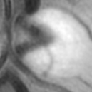
Зрение как формирование изображения оптической системой глаза
Каждый студент не раз посещал офтальмолога и проверял зрение. Однако простейший эксперимент можно провести не отходя от компьютера. Если на разном расстоянии от экрана в изображении слева четко виден центр сходящихся спиц, то зрение в порядке.
Однако многие увидят, что изображение в центре ИНВЕРТИРОВАЛОСЬ (светлое стало темным и наоборот), причем чем дальше от экрана, тем крупнее область инверсии.
Причина состоит в том, что оптическая система глаза неидеальна и луч света фокусируется хрусталиком перед или после слоя чувствительных рецепторов.
Если в случае глаза человека проблема решается подбором очков, то в более общей ситуации исправления изображений, получаемых от различных оптических устройств, применяются математические и компьютерные методы моделирования ОПТИЧЕСКОЙ СИСТЕМЫ формирования изображений.
Далее приводится пример модели 3-D оптической системы для исследования глазного дна человека, которая разрабатывается на кафедре в сотрудничестве с кафедрой медицинской физики физфака МГУ и кафедры офтальмологии факультета фундаментальной медицины МГУ.
Пример восстановления фрагмента размытого изображения глазного дна

Slide 17
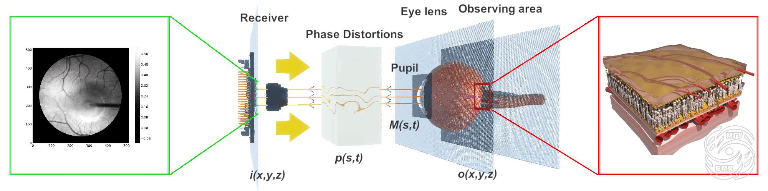
Математическая модель оптической системы формирования изображений 3-D полупрозрачных объектов
Для исследования 3-D структуры живого глаза используется адаптивная оптическая система с переменным фокусным расстоянием, способная регистрировать стек слоев 3-D объекта по глубине. Важный этап компьютерной постобработки - секционирование, т.е. отделение искомого изображения слоя от размытых изображений соседних сечений.
Задача секционирования описывается как обратная задача для интегрального уравнения 3-D свертки:
- наблюдаемый слой на глубине z,
- искомый z-слой,
- 3-D функция размытия точки.
Решение уравнения 3-D свертки – некорректная ресурсоемкая задача. Для ее решения на кафедре разрабатываются устойчивые методы с распараллеливанием на GPU.

Slide 18
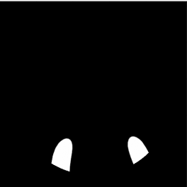
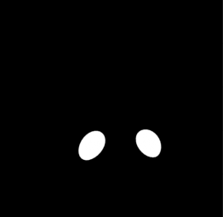
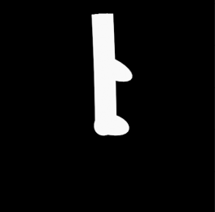
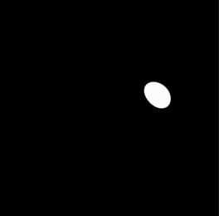
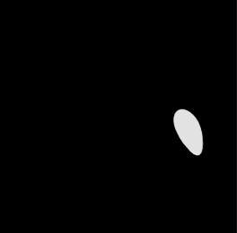
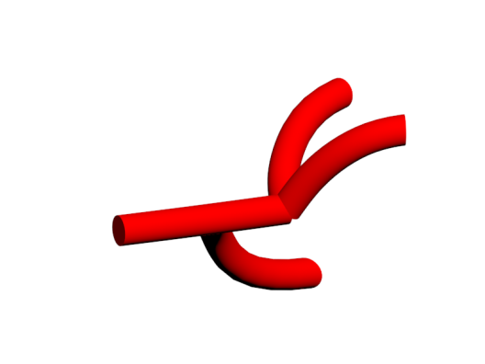
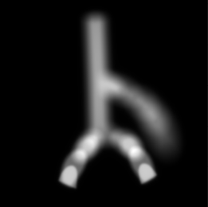


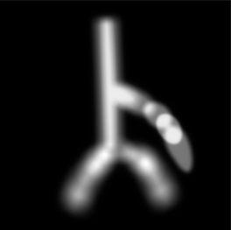

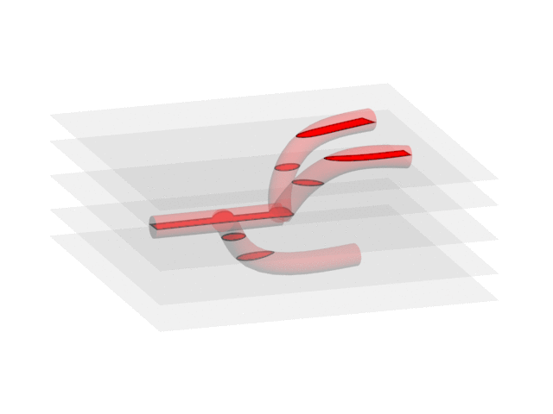
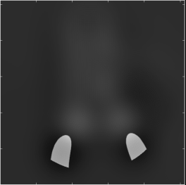
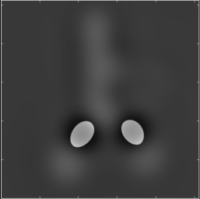
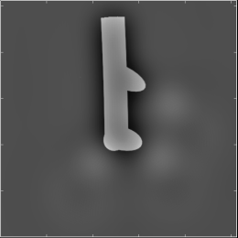
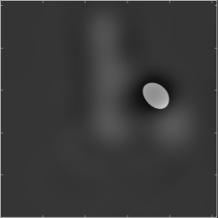
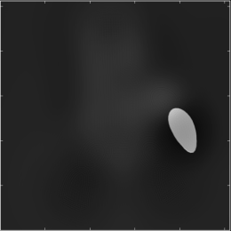
Пример 3-D секционирования сосудов глазного дна
3-D объект
Искомые слои 3-D объекта
Наблюдаемые сечения с размытыми соседними слоями
Решение задачи секционирования: восстановление искомых слоев, «очищенных» от размытых соседних слоев

Slide 19
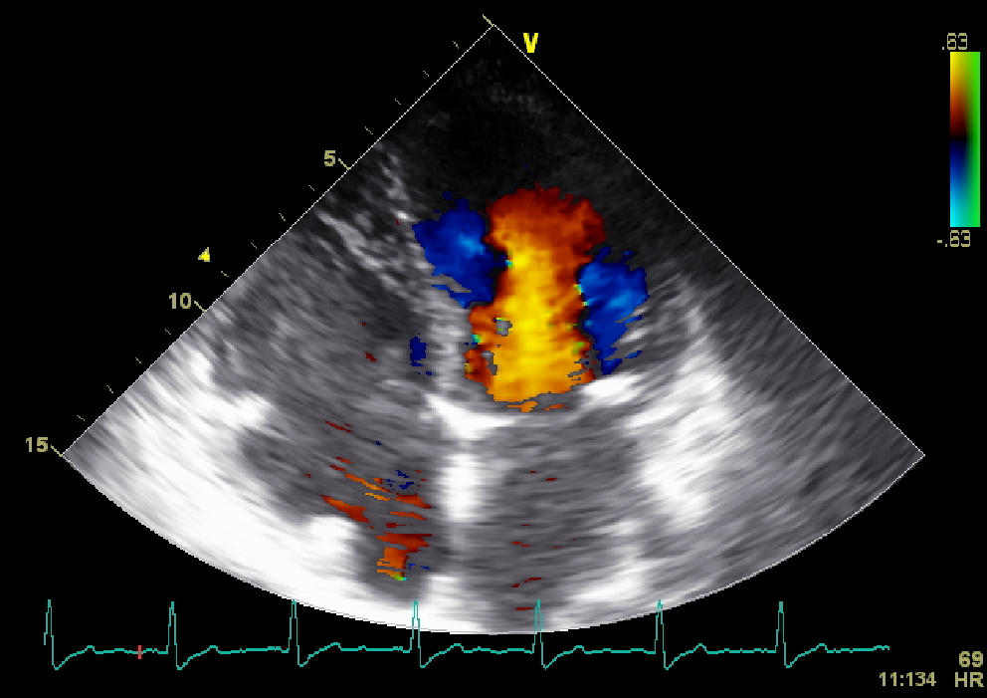
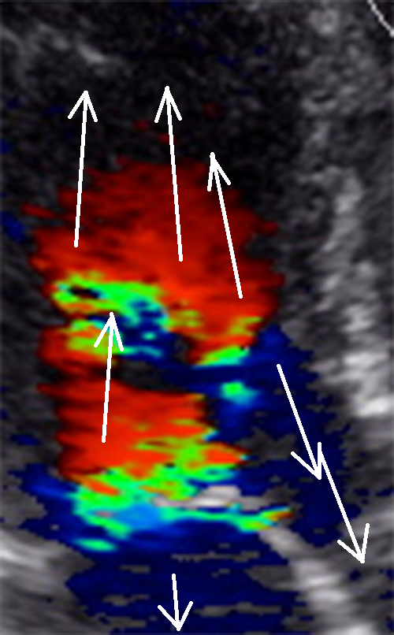
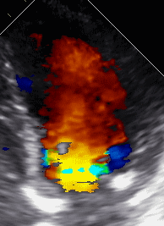
Доплеровское исследование
Встреча со студентами 2 курса спецсеминара «Обработка изображений и компьютерное моделирование» состоится 5 апреля в 14.00 в П14
Скорости закодированы разными оттенками красного и синего
Красный цвет обозначает движение крови к датчику
Синий цвет обозначает движение крови от датчика
Чем ярче цвет, тем выше скорость

Slide 20
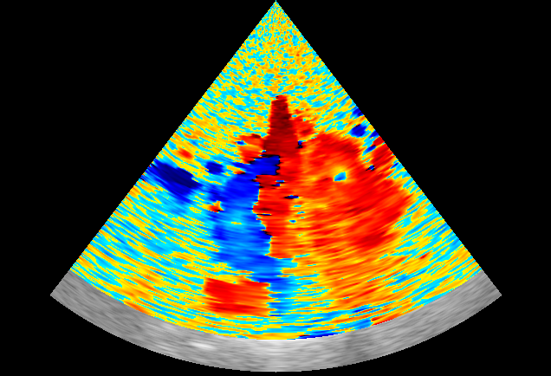




Методы повышения качества
Фильтрация сырого сигнала доплеровского сканирования
Заворачивание фазы
Формально, мы имеем:
ϕ=ψ+2πk
ϕ – истинная фаза скорости, ψ - полученная по модулю2π фаза, k – некоторое целое число
Методы, использованные при восстановлении фазы сигнала:
регуляризирующий метод
метод разреза графов

Slide 21



Методы повышения качества
Исходные данные
Результат
Вектора
Потоки
Частицы

Slide 22



Построение модельной серии
3Д реконструкция левого желудочка
Моделирование потоков крови в левом желудочке
Геометрия сердца пациента, полученная КТ

Slide 23




Построение модельной серии
Модельные срезы, ими-тирующие реальные артефакты
Виртуальная плоскость
Срезы без искажений
Результат метода
?

Slide 24







Повышение резкости с помощью деформации пиксельной сетки
Исходное изображение
пиксели контура
сдвигаемые пиксели
неподвижные пиксели
Вычисленные вектора смещения пикселей
Результат
Вектора смещения находятся из решения задачи Дирихле для уравнения Пуассона
P(x, y) – функция, определяющая области сгущения и разрежения пикселей
Профиль размытого контура
разрежение
сгущение

Slide 25




Анализ гистологических изображений
(включая полнослайдовые [WSI])
Встреча 5 апреля
в 14.00 в П14
Задачи:
Сегментация изображений
  ★ семантическая / объектная сегментация ★ идентификация типов тканей ★ выделение отдельных объектов
Совмещение и обработка изображений
  ★ совмещение соседних срезов ★ «перекраска» образца
Вычисление морфометрических характеристик
  ★ определение формы просвета желез ★ подсчет количества ядрышек ★ идентификация опухоли и вычисление глубины инвазии
Задачи анализа и поиска
  ★ нахождение артефактов ★ поиск по содержимому
…
Наборы данных:
PATH-DT-MSU (http://imaging.cs.msu.ru/en/research/histology/path-dt-msu)
Проблемы:
Проблема получения размеченных данных
Проблема взаимодействия с современными гистологическими изображениями
Решения:
Разработка собственного ПО PathScribe (http://pathcribe.ru)

Slide 26







Машинное обучение и объяснимые модели
$$y=f\left(x, θ\right)$$
$$θ=\underset{(x_{i},y_{i})}{argmax}{L\left(y_{1},f\left(x_{1},θ\right);…;y_{n}, f(x_{n},θ\right))}$$
$$S=\operatorname{score}\left(y_{1},f\left(x_{1},θ\right);…;y_{m}, f(x_{m},θ\right))$$
Что предскажет модель на данных, которые она никогда не “видела”?
Как работает обученная модель?
Почему ей можно верить?

Slide 27



Вычислительные эксперименты
Новые
данные
?
Воспроизводимость
Наблюдаемость
Интерактивность
Наблюдения
2
Реальность
Данные
1
Наблюдения
Модели
Данные
Результаты
моделирования
При выполнении НИР студенты кафедры применяют современные технологии организации вычислительных экспериментов с применением параллельных технологий и методов машинного обучения, обеспечивающие воспроизводимость результатов.

Slide 28
Современные технологии программирования
Студентам кафедры читается 3 семестровых курса, посвященным современным технологиям и подходам разработки программного обеспечения. Темы курсов включают:
Современные языки программирования
  С# 10, F#, EcmaScript, TypeScript
Современные подходы к проектированию и разработке
  Model-View-ViewModel
  Test driven development
  Concurrent & async programming
Сервис-ориентированные приложения
HTML5-приложения

Slide 29
Учебный план
Кафедральные курсы
Интегральные уравнения
Мат. методы обработки изображений
Математические модели в естествознании
Объектно-ориентированное программирование
Общие курсы
Функциональный анализ
Численные методы
Уравнения математической физики
Основы кибернетики
Методы оптимизации
Теория игр и исследование операций
Базы данных
Суперкомпьютеры и параллельная обработка данных
Практикум на ЭВМ
Физика волновых процессов
Методы машинного обучения
Кафедральные спец. курсы
Практическое введение в машинное обучение
Вариационные методы в обработке изображений
Нейронные сети методы в обработке изображений
Компьютерные методы обработки и анализа визуальной биометрической информации
Некорректные задачи линейной алгебры и анализа
Нелинейные модели оптической синергетики
Потоковые курсы
Обратные задачи
Доп. главы уравнений в частных производных
Численные методы математической физики
Магистерская программа кафедры:
“Компьютерные методы в математической физике, обратных задачах и
обработке изображений”
Notes:
Each branch of science has it’s own language and biochemists hardly understand researchers from field of physical chemistry. Nevertheless different branches of science use common set of tools to explore data.
Today’s one of the most efficient tools for exploring data are interactive visualization.
On this slide I show application of common visualization algorithms to different sciences.
But any such tool will be useless without easy and transparent way to access huge arrays of scientific data distributed among world’s research groups.

